Slide 1
АФФЕКТИВНАЯ СФЕРА
Эмоции в жизни маленького ребенка играют особенную роль. Они являются первой формой связи ребенка с окружающим миром. Эмоции служат выражением отношения ребенка к предметному миру, толкают к познанию, тем самым способствуя всестороннему развитию малыша, они представляют собой одно из средств общения ребенка со взрослыми и детьми.

Slide 2
Ведущий вид деятельности ребенка в младенческом возрасте — непосредственное эмоциональное общение с окружающими. Внутри и на фоне его формируются ориентировочные и сенсомоторно-манипулятивные действия.
Важным новообразованием этого возраста является формирование у ребенка потребности в общении с другими людьми и определенное эмоциональное отношение к ним. Дефицит эмоционального общения оказывает отрицательное влияние на психическое развитие малыша.
Эмпатией называется способность человека эмоционально отзываться на переживания других людей. Считается, что первичные эмпатические реакции ребенка на отрицательное состояние матери — тревогу, страх, огорчение — можно обнаружить в возрасте 2—3 месяцев. Они носят характер плача, двигательного возбуждения, отказа от пищи.

Slide 3
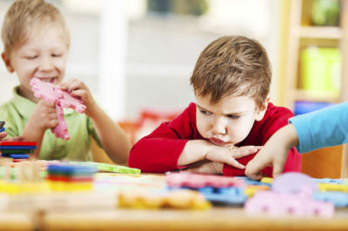
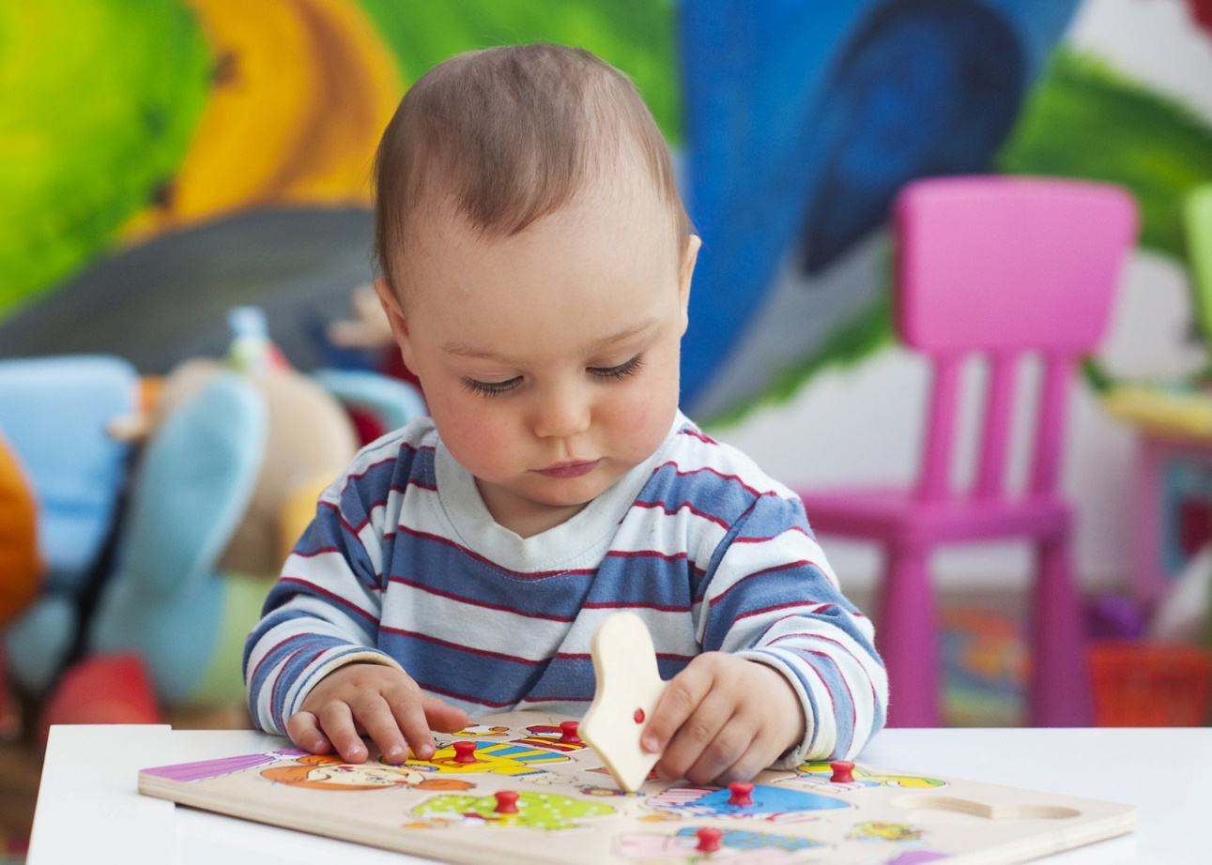
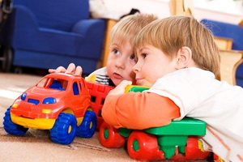
СТАДИИ ЭМОЦИОНАЛЬНОГО РАЗВИТИЯ РЕБЕНКА
ПРИСПОСОБЛЕНИЕ И ИНТЕРЕС К МИРУ (ДО 3 МЕС.)
ВЛЮБЛЕННОСТЬ (2-7 МЕС.)
РАЗВИТИЕ ПРОИЗВОЛЬНОЙ КОММУНИКАЦИИ (3-10 МЕС.)
ПОЯВЛЕНИЕ ЧУВСТВА «Я» (9-18 МЕС.)
РАЗВИТИЕ ЭМОЦИОНАЛЬНОГО ВООБРАЖЕНИЯ (18-36 МЕС.)

Slide 4
ЭМОЦИОНАЛЬНЫЕ НАРУШЕНИЯ
Отклонения в развитии эмоций у ребенка могут выражаться как в недостаточном их развитии (эмоциональная холодность), так и в чрезмерном развитии отрицательных эмоций.
Пример холодности и замкнутости может возникать в результате развития у ребенка госпитализма и при эмоциональной депривации.
Госпитализм — двигательная и эмоциональная заторможенность, резкое снижение активности.
Эмоциональная депривация (от лат. deprivatio — лишение) — продолжительное более или менее полное лишение человека эмоциональных впечатлений.

Slide 5
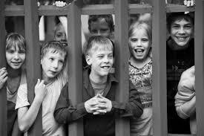
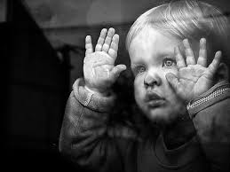
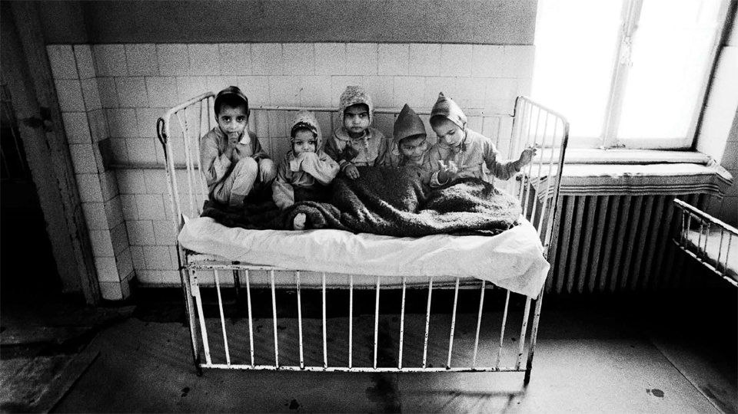
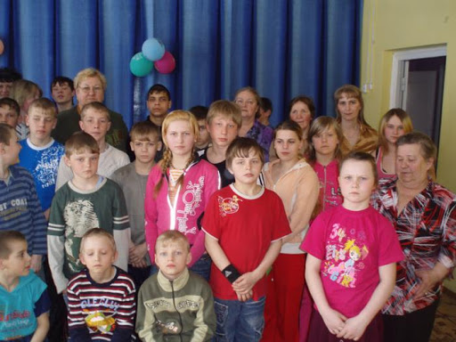
https://bookap.info/razvit/alekseenkova_lichnost_v_usloviyah_psihicheskoy_deprivatsii_uchebnoe_posobie/gl12.shtm
https://cyberleninka.ru/article/n/vliyanie-materinskoy-deprivatsii-na-zhiznedeyatelnost-detey
https://psyjournals.ru/files/68979/Kozlovskaya.pdf
https://narcologos.ru/155010 (кейс румынских сирот)

Slide 6
https://www.youtube.com/watch?v=ChoOExRLT4Q&t=21s
Влияние эмоциональной депривации на ребенка
https://www.youtube.com/watch?v=EjWG8w1RDQo
Эксперимент Безжизненное лицо
https://www.youtube.com/watch?v=LyVkXaqXOv4
Горе, опасность в младенчестве (Шпиц и Вольф, исследовательский проект, 1947)

Slide 7
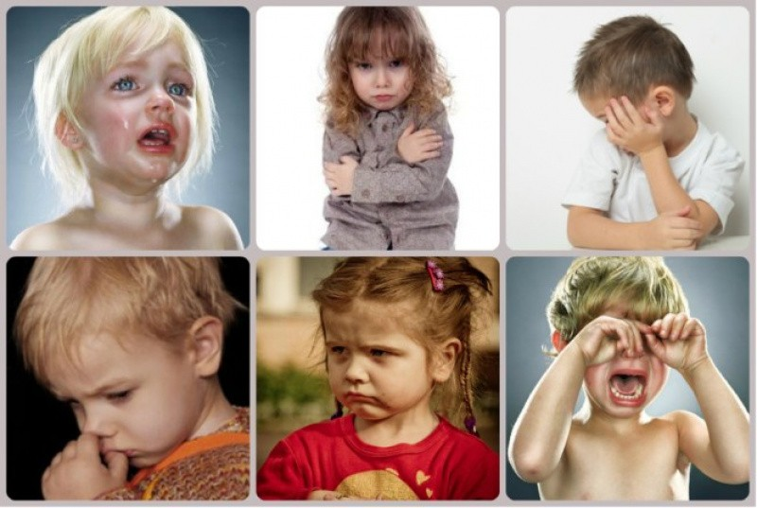
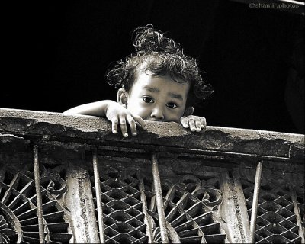
ПРИЧИНЫ ВОЗНИКНОВЕНИЯ ОТКЛОНЕНИЙ В ЭМОЦИОНАЛЬНОМ РАЗВИТИИ РЕБЕНКА
Срыв привычного стереотипа поведения.
Неправильное построение режима дня ребенка
Неправильные воспитательные приемы
Отсутствие необходимых условий для игры и самостоятельной деятельности
Создание односторонней аффективной привязанности у ребенка
Отсутствие единого подхода к ребенку

Slide 8
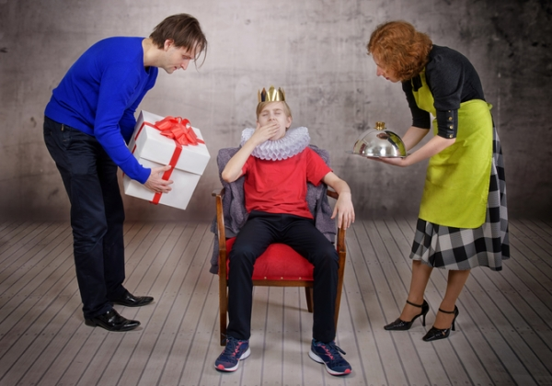
МОТИВАЦИОННАЯ СФЕРА
ПОТРЕБНОСТИ - ПЕРВОИСТОЧНИК ПСИХИЧЕСКОЙ АКТИВНОСТИ РЕБЕНКА
Солипсизм первого года жизни (от лат. solus — единственный + ipse — сам) — период абсолютного эгоцентризма ребенка.

Slide 9
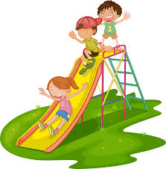
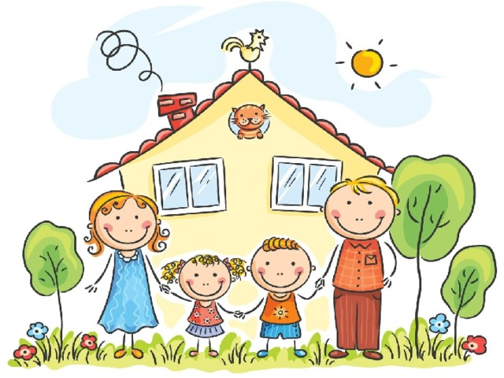
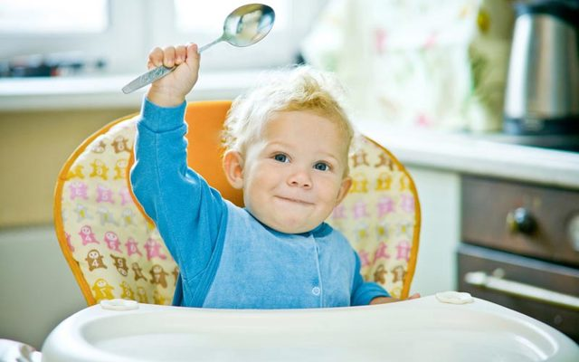
Наиболее значимые потребности детей
АФФИЛИАТИВНАЯ ПОТРЕБНОСТЬ
ПОТРЕБНОСТЬ В БЕЗОПАСНОСТИ, ИЛИ БАЗАЛЬНОЕ ДОВЕРИЕ К ЖИЗНИ
ПОТРЕБНОСТЬ В НОВЫХ ВПЕЧАТЛЕНИЯХ
МОТИВ ДОСТИЖЕНИЯ
Механизмы формирования привязанности
-сигнальное поведение (плач, улыбка, голосовые сигналы)
-ориентировочное поведение (взгляды)
-локомоции связанные с поведением другого (следование, приближение)
-действия для достижения контакта (карабкаться, обхватывать руками, цепляться, прижиматься)

Slide 10
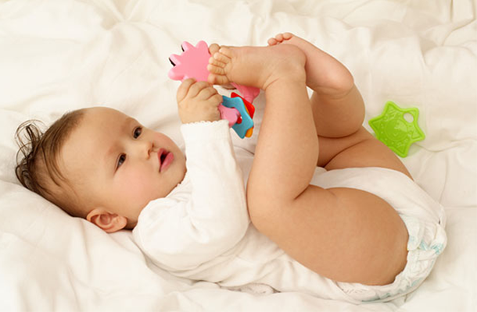
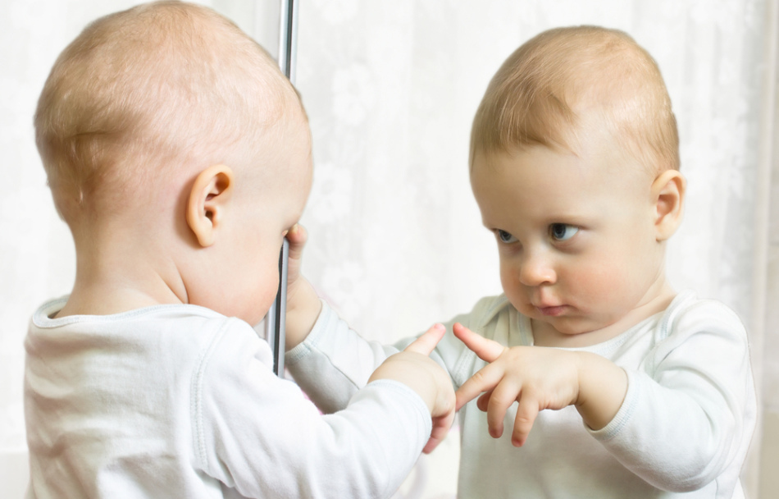
Особенности «Я-концепции»
Я-концепцию можно определить как совокупность всех представлений индивида о себе, полученных в результате критического взгляда на себя, свои поступки, образ жизни и т. п. Описательную составляющую Я-концепции часто называют образом Я, составляющую же, связанную с отношением к себе или отдельным своим качествам, принято называть самооценкой.

Slide 11
ПОСЛЕДОВАТЕЛЬНОСТЬ ФОРМИРОВАНИЯ Я-КОНЦЕПЦИИ У МЛАДЕНЦЕВ
Первые два месяца жизни у ребенка нет грани между собой и миром.
Осознание своего тела приходит в 3-8 месяцев.
Воздействие на окружение начинается с 3 месяцев.
Выражение отношения к другим людям наступает у ребенка с 7-8 месяцев.
Умение откладывать осуществление своих «планов» на короткое время появляется с 8 месяцев.
Подражание окружающим людям и изучение норм их поведения начинается с 6 месяцев.
Опережающая модель в самопроявлении — понимание того, что от него ждут, наступает в 12-18 месяцев.
Внешний Я-образ (узнает себя в зеркале, на фотографии) формируется с 8 месяцев.
Узнает о принадлежности к конкретному полу с 18 месяцев.
Узнает о своих физических особенностях и других характеристиках с 18 месяцев.
Негативная реакция на несоответствие суждений о нем и вербальный образ своего Я появляются с 18 месяцев.
Проявление своего отношения к чему-либо в «сознательных эмоциях» — гордости, вины, стыда, смущения — появляется после 1 года.
Интернализация общественных норм, ориентация на социальные нормы в своем поведении появляется у ребенка около 2 лет.
Понимание освоения половых ролей возникает после 20 месяцев.
Распространение понятия Я на то, что мне принадлежит,— «собственничество» — возникает у ребенка около 2 лет.

Slide 12
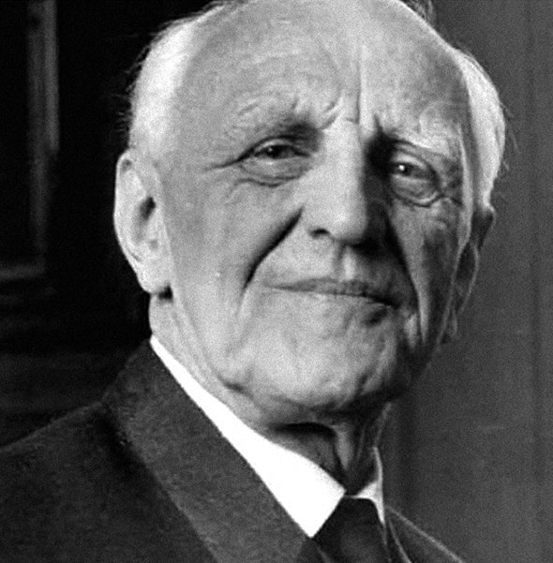
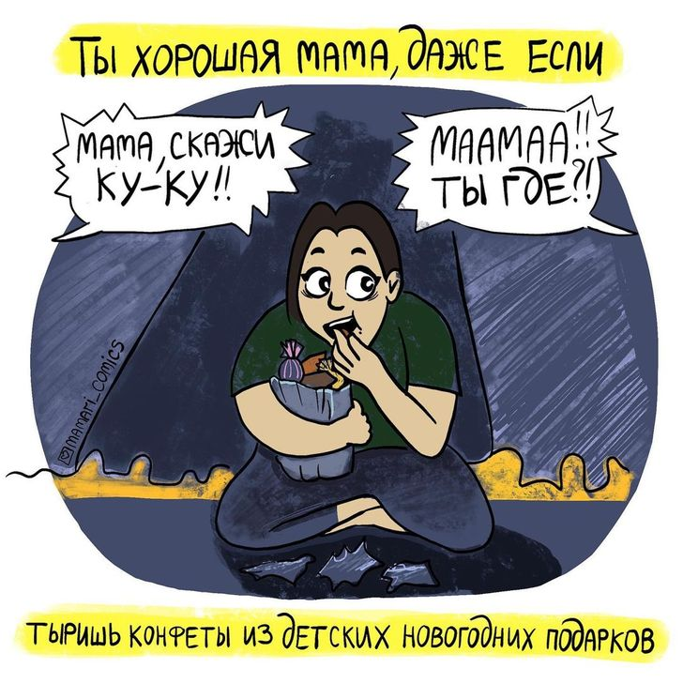
Д. Винникотт был одним из первых специалистов, кто не осуждал родителей и не требовал от них невозможного. Он был убеждён, что книги и советы только запутывают: мамы и папы из-за них начинают сомневаться в себе и своих способностях заботиться о ребёнке.
1. Ребёнку не нужна идеальная мать (термин «достаточно хорошая мать»)
2. Матери достаточно естественных знаний о ребёнке
3. Педиатры и акушеры должны уважать знания родителей

Slide 13
Кризис 1 года: Я ЕСТЬ! (сепарация)
Приобретения: детская (автономная) речь, первые слова, ходьба
Симптомы: трудновоспитуемость, резкое увеличение новых форм поведения, самостоятельности, чувствительность к замечаниям, капризность, прочие негативные эмоциональные реакции, регресс в употреблении ранее приобретенных навыков, противоречивое поведение, чувствительность к запретам.
Рекомендации: Определенное количество твердых запретов, единая линия воспитания, помощь в приобретении самостоятельности и поддержка при необходимости, методы отвлекания, игр, и т.д., пережить гипертрофированную привязанность, не ругать за сломанные игрушки и т.д.

Slide 14
Добрый день! Моему сыну сейчас 1,1 года. Он боится чужих людей, постоянно просится на ручки, в присутствии незнакомых просто не слазит с рук, дома все время за мной гоняется, не дает ничего делать, если увидит что чем-то занята - начинает истерику, просится на руки, если что-то не дают - истерика, очень часто психует если что-то не получается - бросает игрушки с остервенением, стучит ими,падает на пол, с папой и с бабушками ведет себя получше, когда меня рядом нет. все это началось месяцев в 11, мне кажется, как раз когда он осознанно стал обращаться ко мне мама. Сейчас возникла еще одна проблема - он убегает на улице, я понимаю, ему все интересно, но позволить ему ходить везде, к сожалению не могу, ведь не везде безопасно - то лужа- ему по пояс, то грязь, все-таки весна.. на дорогу выбегает, 100% безопасного места для гуляния в округе нет. бывает что ему понравится какая-нибудь дверь (подъезда, например) и он может час стоять стучать ручками и плакать, что его не впускают. предлагаю пойти к нашему подъезду, там я могу открыть дверь - новая истерика. Пою песенки, стихи читаю, могу поплясать, предлагаю разные игры и даже вкусности... к сожалению это мало помогает... сын отвлекается на пару минут, а потом продолжает..выйти в другую комнату, оставив ребенка, совсем не помогает, он начинает реветь еще громче.. если начинаю строго разговаривать или даже кричать - он кричит еще громче, чаще всего это все продолжается, пока он не получает то, что хочет, манипулирует .. просто не знаю что делать, силы мои на пределе, я начала срываться на него. Особенно тяжело на улице,он ни секунды не стоит на месте, стремится к запретной цели, если не пускаю, он садится на землю, ревет не хочет идти, на руках изгибается. на объяснения, что там опасно- не реагирует, игнорирует предложения типа - пойдем лучше собачек посмотрим, на качели покачаемся и т.п. как же вести себя? позволить все? не обращать внимания на крики? ведь ему самому тоже тяжело, он не понимает почему я не позволяю нырнуть в лужу или стоять посреди проезжей части... я думала использовать поводок.. но мне кажется это уж слишком.. ведь тогда тянуть его придется за поводок, а не за руку, которую он, кстати, все время выдирает.. Подскажите что делать, как помочь ребенку, что я делаю не так?

Slide 15
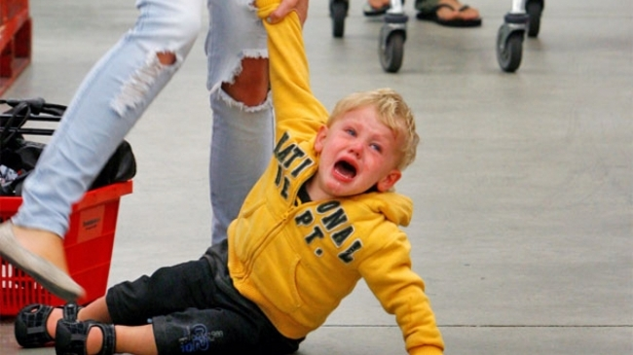
Прокомментируйте обозначенные детско-родительские проблемы и предложите примерные способы их решения. 1. «Мама с хвостиком».
2. Плач под дверью.
3. Исследовательская активность.
4. Негативизм.
5. Истерики.

Slide 16
ДОМАШНЕЕ ЗАДАНИЕ
Проанализируйте итоги развития ребенка за год. Выделите и опишите, что должен знать и уметь ребенок к году.
Когнитивные навыки
Эмоциональная сфера
Социальные и поведенческие навыки

